Slide 1
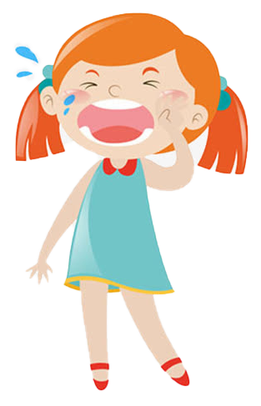
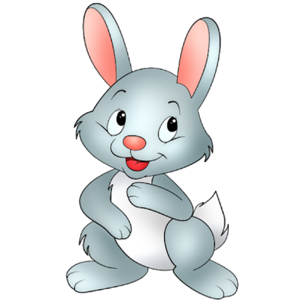

Звуковые дорожки:
первые гласные
А
И
У
@anna_logoras

Slide 2
Аня плачет «А-А-А»
А
А
А
А
@anna_logoras

Slide 3

Пароход гудит «У-У-У»
У
У
У
У
@anna_logoras

Slide 4
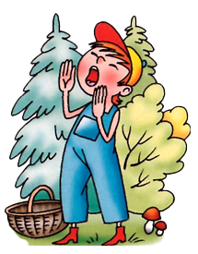
Мальчик кричит «АУ-АУ»
А
У
А
У
@anna_logoras

Slide 5
Малыш плачет «УА-УА»
У
А
У
А
@anna_logoras

Slide 6
Зая кричит «И-И-И»
И
И
И
И
@anna_logoras

Slide 7
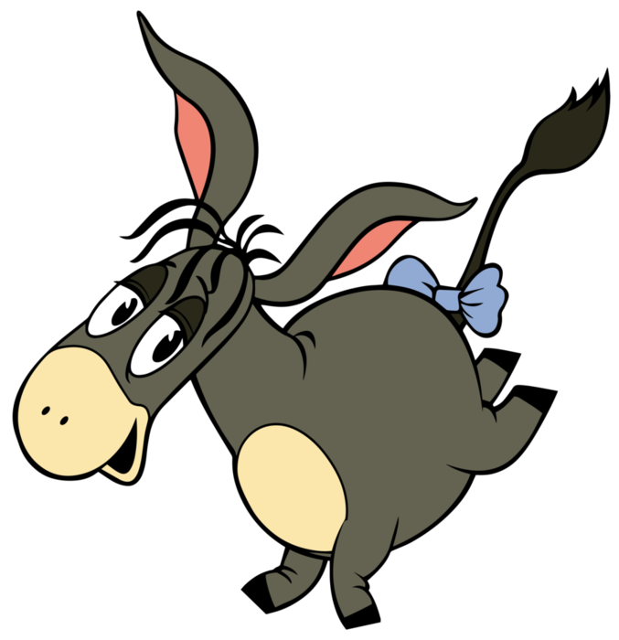
Ослик говорит «ИА-ИА»
И
А
И
А
@anna_logoras

